Slide 1

PHÒNG GD&ĐT QUẬN LONG BIÊN
TRƯỜNG TIỂU HỌC ÁI MỘ A
MÔN: Khoa học
Tiết : 41 – Tuần : 21
    BÀI: Âm thanh
    GV Thực hiện: Phạm Thúy Hồng

Slide 2
KHOA HỌC
Kiểm tra bài cũ: Chúng ta có thể làm gì để bảo vệ bầu không khí trong sạch?
Chúng ta có thể sử dụng một số cách chống ô nhiễm không khí như: thu gom và xử lí phân, rác hợp lí, giảm lượng khí thải độc hại của xe có động cơ và của nhà máy, giảm bụi, khói đun bếp, bảo vệ rừng và trồng nhiều cây xanh…

Slide 3
Âm thanh
Các âm thanh xung quanh ta :
Tiếng nói,
tiếng hát,
tiếng gà gáy,
tiếng cười,
tiếng học bài,
tiếng sóng vỗ,
tiếng côn trùng,
tiếng trống,
tiếng chim hót,
tiếng sấm,
tiếng động cơ,
tiếng gió,
tiếng đàn,
tiếng mưa,
…….
Âm thanh do con người gây ra :
Âm thanh do thiên nhiên gây ra :
Âm thanh thường nghe buổi sáng, tối…:

Slide 4
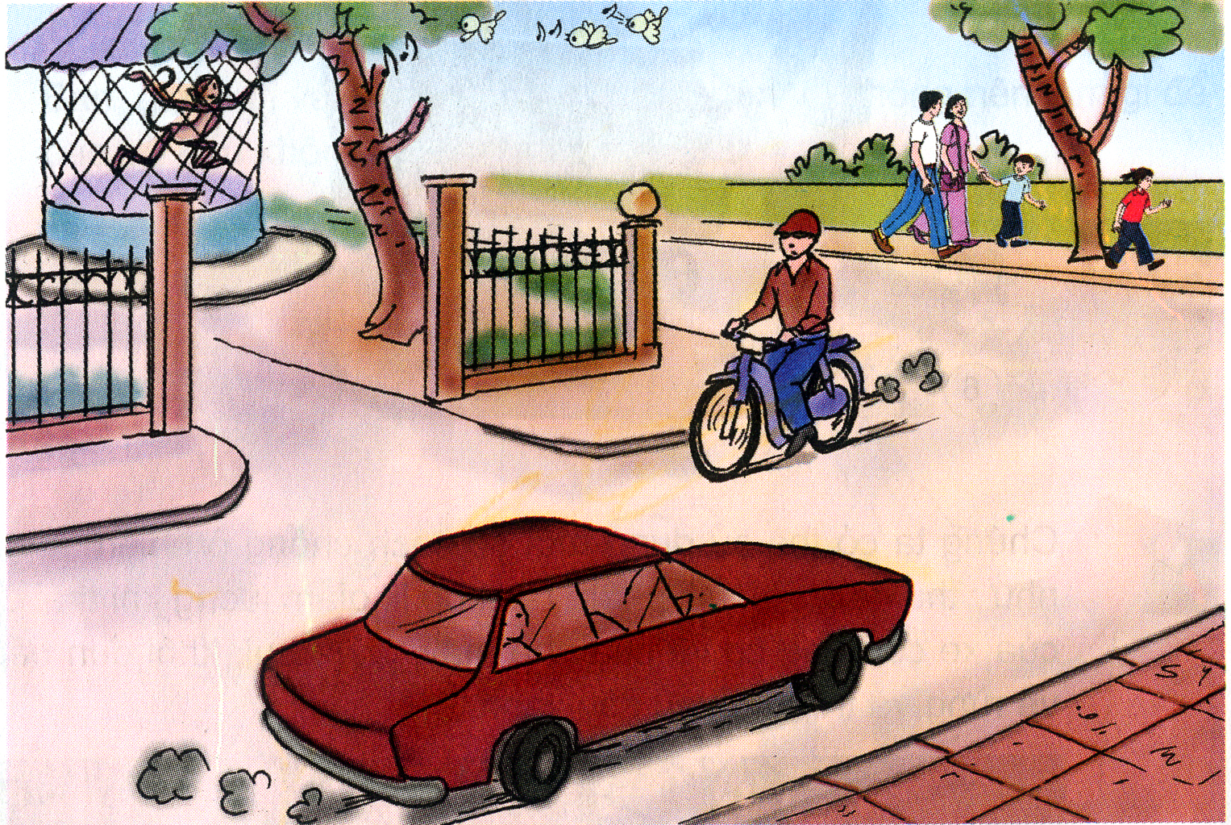
Âm thanh
1/.Tìm hiểu các âm thanh xung quanh.
Kết luận:
Xung quanh chúng ta có rất nhiều âm thanh. Hằng ngày. Hằng giờ tai ta nghe được âm thanh đó.

Slide 5


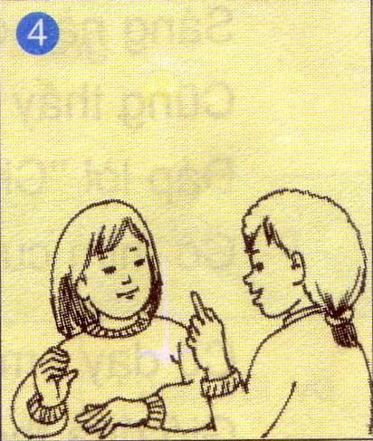
KHOA HỌC
Âm thanh
* Hoạt động 2: Các cách làm vật phát ra âm thanh:
Hãy tìm cách để các vật dụng mà các em chuẩn bị như ống bơ, thước kẻ, sỏi…phát ra âm thanh.
Hoạt động nhóm 2
Thời gian: 5 phút.

Slide 6
KHOA HỌC:
ÂM THANH
* Hoạt động 2: Các cách làm vật phát ra âm thanh:
Do đâu mà vật có thể phát ra âm thanh?
Vật có thể phát ra âm thanh khi con người tác động vào chúng, và khi chúng có sự va chạm với nhau.

Slide 7

Hoạt động 3: Khi nào vật phát ra âm thanh.
Thí nghiệm 1: Rắc ít giấy vụn lên mặt trống. Gõ trống và quan sát. Mặt trống có rung động không?Khi gõ trống mạnh hơn ta thấy có gì khác?
Thí nghiệm 2: Dùng tay gãy vào dây đàn, quan sát hiện tượng xảy ra, sau đó đặt tay lên dây đàn và cũng quan sát hiện tượng xảy ra.
Thí nghiệm 3: Hãy đặt tay vào cổ như hình 4 và hô to “Khoa học thật lí thú”, khi nói tay em có cảm giác gì?

Slide 8
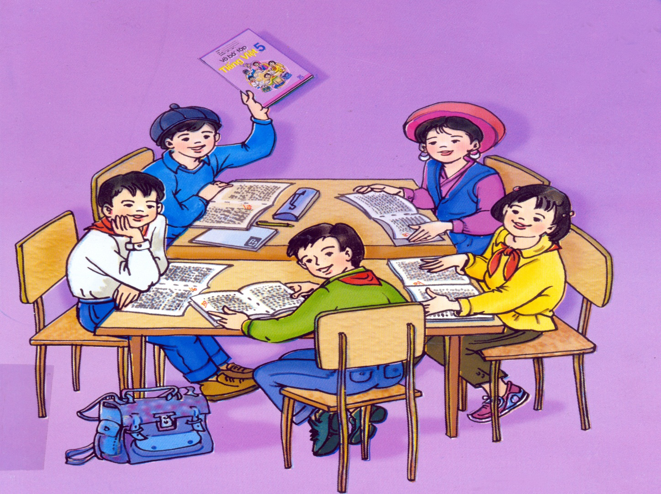
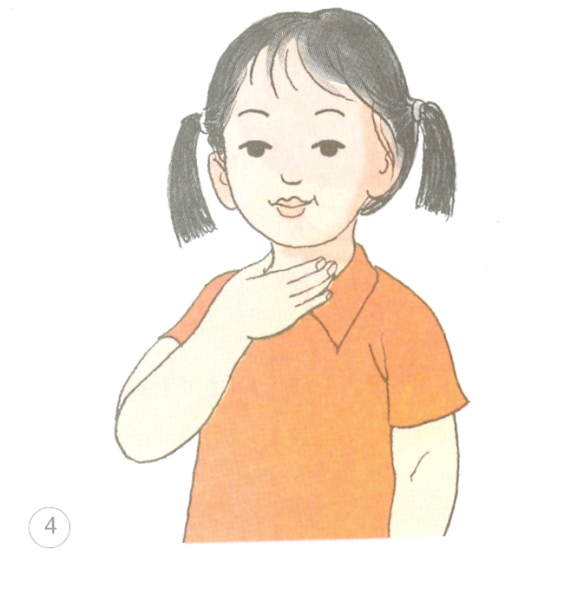
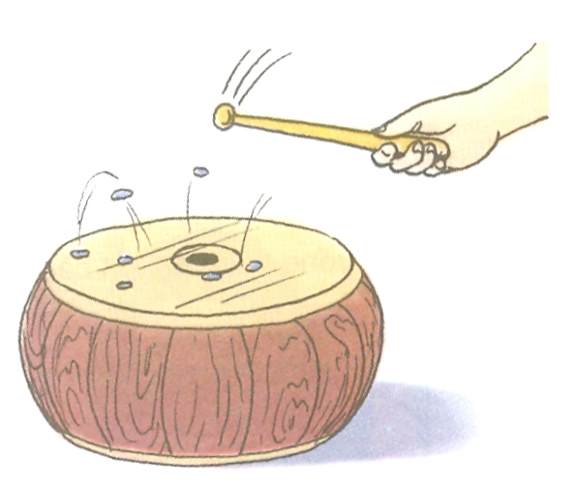

Âm thanh
2/.Thực hành cách phát ra âm thanh
Nhóm 2
Thực hành đánh trống.
Khoa
4
Hoạt động tổ
*Hãy đặt tay vào cổ như hình 4, khi nói tay bạn có cảm giác gì ?

Slide 9
Âm thanh
2/.Thực hành cách phát ra âm thanh
Khi nói, không khí từ phổi
đi lên khí quản,
qua dây thanh quản
làm các dây thanh rung động.
Rung động này tạo ra âm thanh.

Slide 10
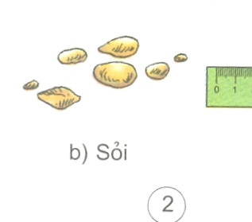

Âm thanh
2/.Thực hành cách phát ra âm thanh
Kết luận :
Âm thanh do các vật rung động phát ra.

Slide 11

Âm thanh
Kết luận:
Xung quanh chúng ta có rất nhiều âm thanh. Hằng ngày. Hằng giờ tai ta nghe được âm thanh đó.
Âm thanh do các vật rung động phát ra.

Slide 12

Trò chơi :
" Đoán tên và hướng của âm thanh "

Slide 13


Tiết học kết thúc

